Slide 1
Automatyzacja procesu testowania hurtowni danych
Dariusz Szudrzyński
8.09.2016

Slide 2
AGENDA
Hurtownia danych- wprowadzenie
Hurtownia danych- testowanie
Część praktyczna

Slide 3
Hurtownia danych- definicja
Hurtownia danych- wprowadzenie
Hurtownia danych (ang. data warehouse) rodzaj bazy danych, która jest zorganizowana i zoptymalizowana pod kątem pewnego wycinka rzeczywistości.

Slide 4
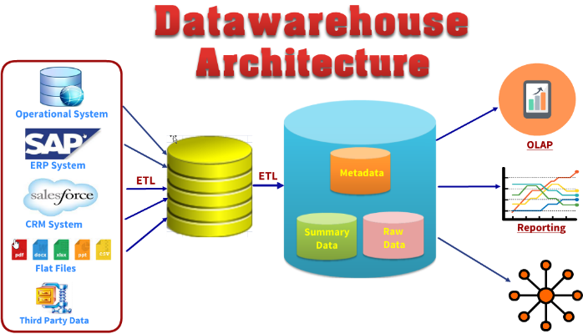
Schemat hurtowni danych
Hurtownia danych- wprowadzenie

Slide 5
Wielowymiarowy model danych
Hurtownia danych- wprowadzenie
Fakt
Tabela zawierająca informacje o faktach. Składa sie z dwóch typów kolumn: zawierajacych wartosci numeryczne o danym fakcie tzw. miar oraz kluczy obcych do tabel wymiarów.
Wymiar
Tabela zawierająca dane klasyfikujące opisywane fakty według okoliczności ich zaistnienia, takich jak czas, miejsce, osoba itp.

Slide 6
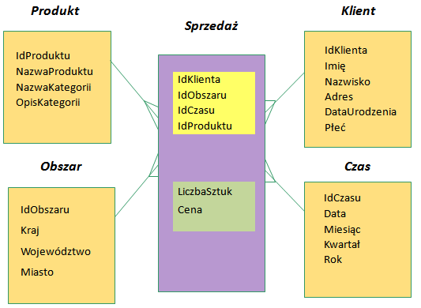
Schemat gwiazdy
Hurtownia danych- wprowadzenie

Slide 7
Hurtownia danych- testowanie

Slide 8
Operacje na danych
Hurtownia danych- testowanie
Ekstrakcja
Transformacja
Ładowanie
Filtrowanie
Agregowanie
Łączenie

Slide 9
Czego potrzebujemy do efektywnego testowania?
Hurtownia danych- testowanie
Danych
Platformy programistycznej
Repozytorium kodu
Ciągłej integracji
Raportowania błędów

Slide 10
Co i jak testować?
Hurtownia danych- testowanie
Przepływ danych
Zbiory danych
Poprawność/jakość danych
Wydajność

Slide 11
Część praktyczna

Slide 12
Dziękuje
Dariusz Szudrzyński
Email: dareknet@gmail.com

